Slide 1
*This page is intentionally left blank
Notes:
1

Slide 2
Intro
3 Sfaturi pentru campanii Adwords eficiente in 2012
Această perioadă a anului este oportună pentru setarea bugetelor în funcţie de canalele de marketing pe care le ai la dispoziţie în 2012.
Dacă eşti începător în ceea ce priveşte campanile de marketing pay-per-click (PPC), este foarte probabil să percepi bugetarea acestora ca pe o provocare.
Programarea bugetelor pentru campanile tare PPC este complicată, dar asta nu înseamnă că este şi greu de realizat. Asta dacă ai cunoştinţă de câteva sfaturi de bază.
În cele ce urmează vei putea afla 3 bune practici pentru a obţine randament maxim de pe urma bugetelor campaniilor tale PPC.

Slide 3
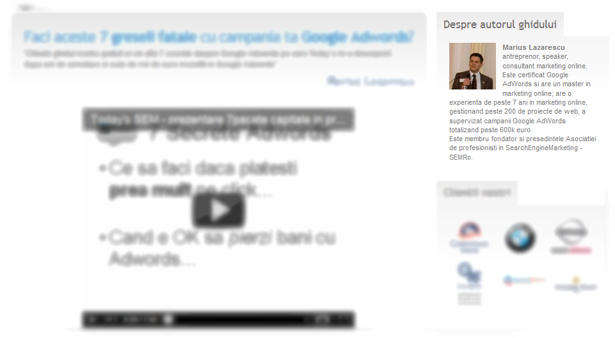
Cine sunt eu

Slide 4
Despre ce vorbim azi
3 Sfaturi pentru campanii Adwords eficiente in 2012
Impression Share
Google SiteLinks
3. Phone Extensions
4 (Bonus). Alte Campanii PPC
5. Daca te apuci de Adwords in 2012 ..

Slide 5
Foloseste informatiile privind “IS” in avantajul campaniei tale
Îţi poţi face o idee despre care campanii au de suferit la partea de impression share / impresii foarte uşor, folosind tabul „Campanii” din AdWords. Asigură-te că au personalizat coloanele pentru a include coloana „Lost Impression Share (budget)”:

Slide 6
Foloseste informatiile privind “IS” in avantajul campaniei tale
După care poţi „săpa” să vezi care campanii nu prea se bucură de un impression share decent din cauza bugetului şi dacă sunt profitabile, să le imboldeşti cu un buget suplimentar orientat pe ele

Slide 7
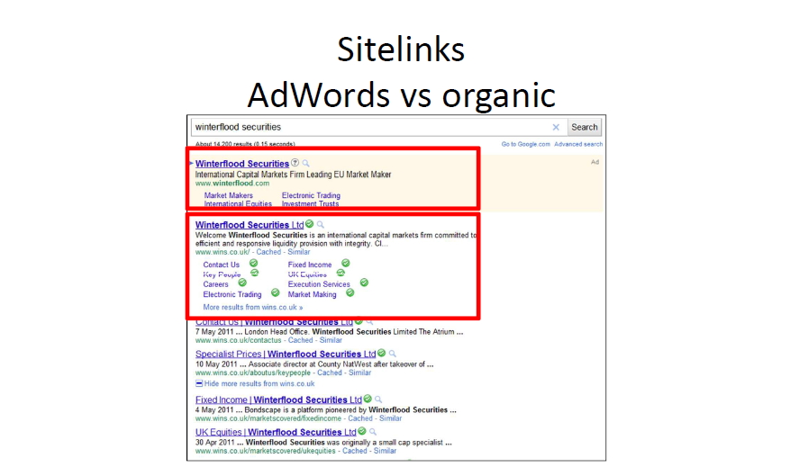

Slide 8
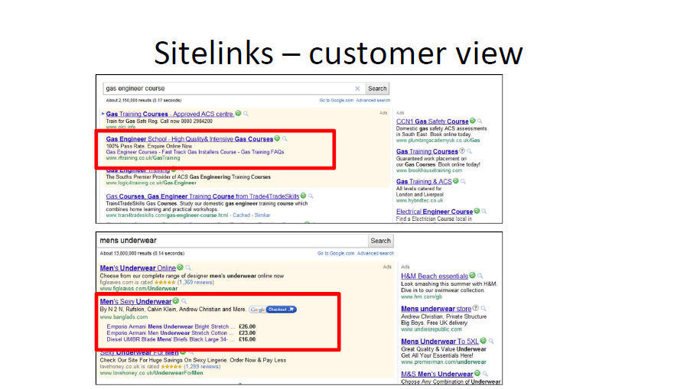

Slide 9
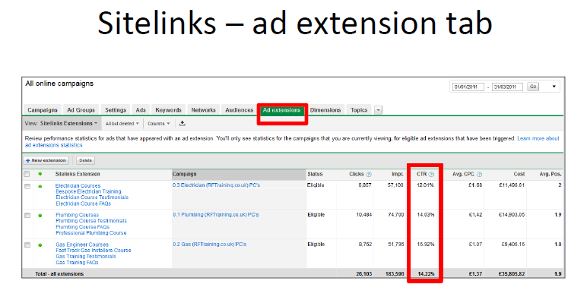

Slide 10
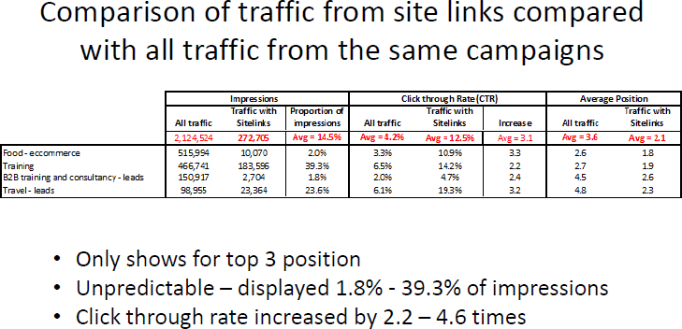

Slide 11
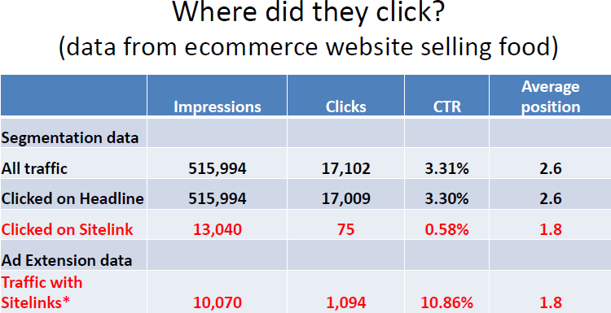

Slide 12
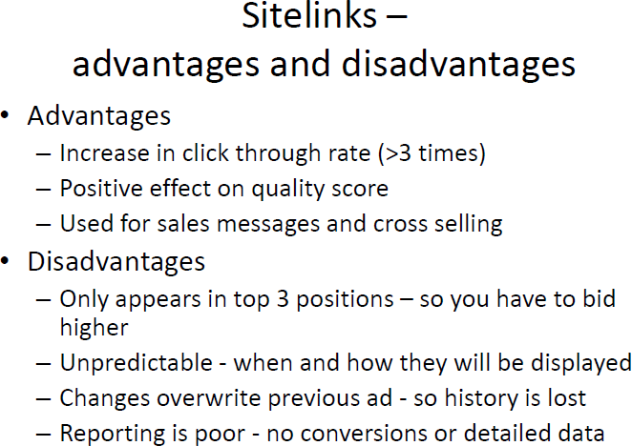

Slide 13
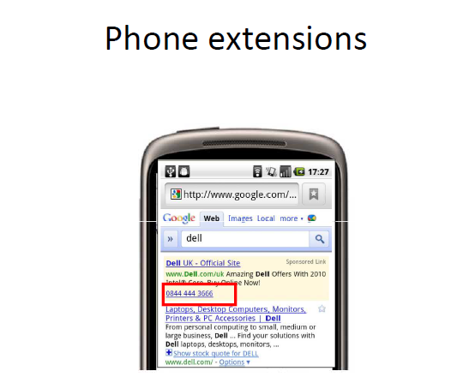

Slide 14
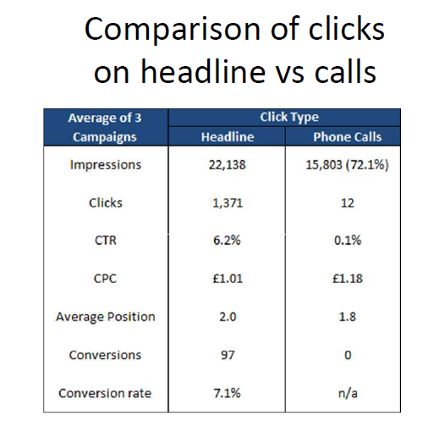

Slide 15
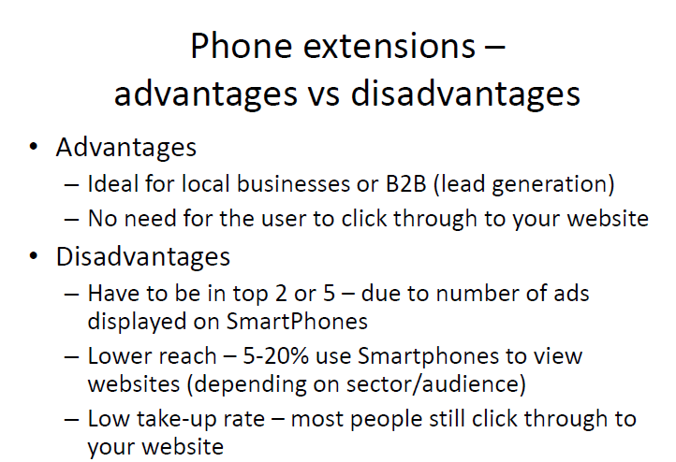

Slide 16
4. (bonus) - De retinut:
bugetul PPC ≠ bugetul adwords
În final, un ultim sfat şi o atenţionare în ceea ce priveşte bugetul tău PPC.
Nu uita de reţelele din afara Google!
Dacă încă nu ai făcut-o îţi sugerăm să aloci nişte bani pentru
-Reţeaua de conţinut Google.
-campanie de test pe adCenter, Facebook sau LinkedIn
Chiar dacă cheltuielile şi conversiile vor funcţiona în general pe reţeaua de căutare şi cu siguranţă pe AdWords, s-ar putea să descoperi că ignori şi pierzi unele conversii eficiente pentru că nu le aloci bugete în reţele alternative.

Slide 17
Daca te apuci de adwords in 2012…
De ce e nevoie pentru a deveni specialist Google Adwords ?
(fastest way to marketing/advertising industry)
-pasiune pentru marketing
-documentare & materiale specializate
-campanie de test cu un voucher Google AdWords

Slide 18
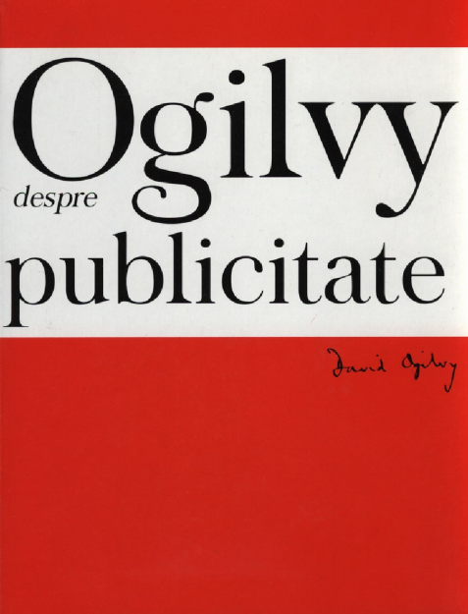
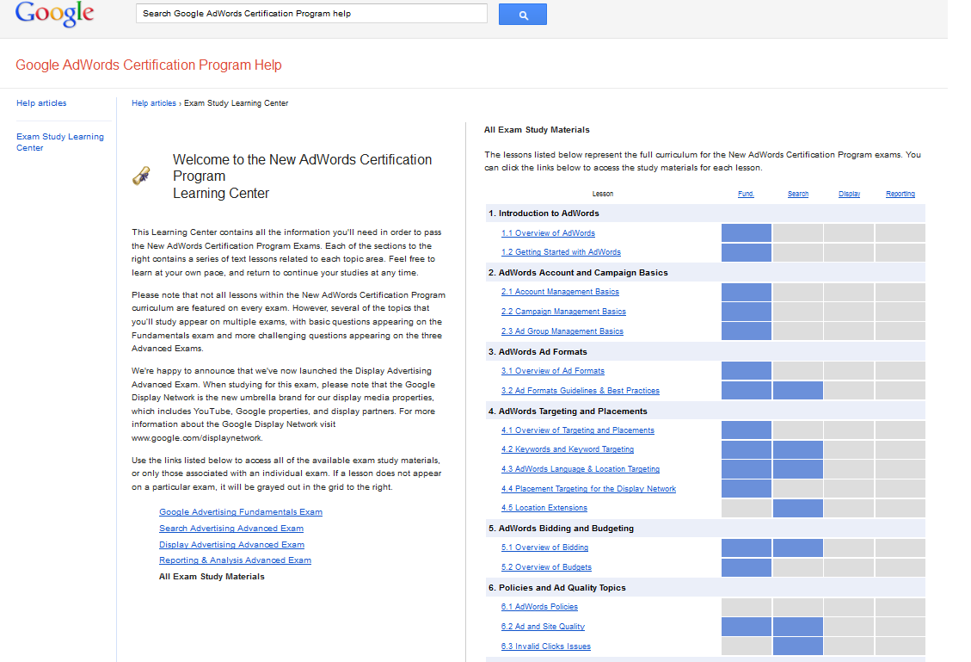
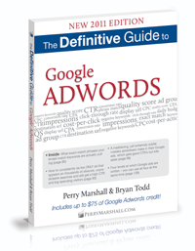
3 resurse recomandate
David Ogilvy despre Publicitate
Google Adwords Learning Center
Perry Marshall –
Definitive Guide to Google AdWords

Slide 19

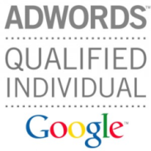
About Today’s SEM
Worked in multiple industries (tourism, pharma, b2b services, private medicine)
Over $800k managed in Google AdWords
Google Adwords CertifiedPartner
Unique tool that monitors the market
(we know almost everything about .RO AdWords advertisers: budgets, keywords, ads)

Slide 20
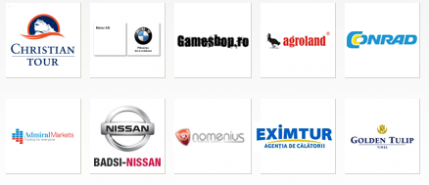
Clientii nostri
Designated trademarks and brands are the property of their respective owners.
Notes:
20

Slide 21
Thanks
Marius Lazarescu
marius@todays.ro
@mariuslazarescu
@todaysro
Designated trademarks and brands are the property of their respective owners.
Thanks goes to: Annica Solutions, Google Inc.
Notes:
21

